Slide 1
Hardware Υλικό Ηλεκτρονικού Υπολογιστή
ΑΡΧΙΤΕΚΤΟΝΙΚΗ ΚΑΙ ΥΛΙΚΟ
ΗΛΕΚΤΡΟΝΙΚΩΝ ΥΠΟΛΟΓΙΣΤΩΝ
Ορέστης Καρέλης

Slide 2
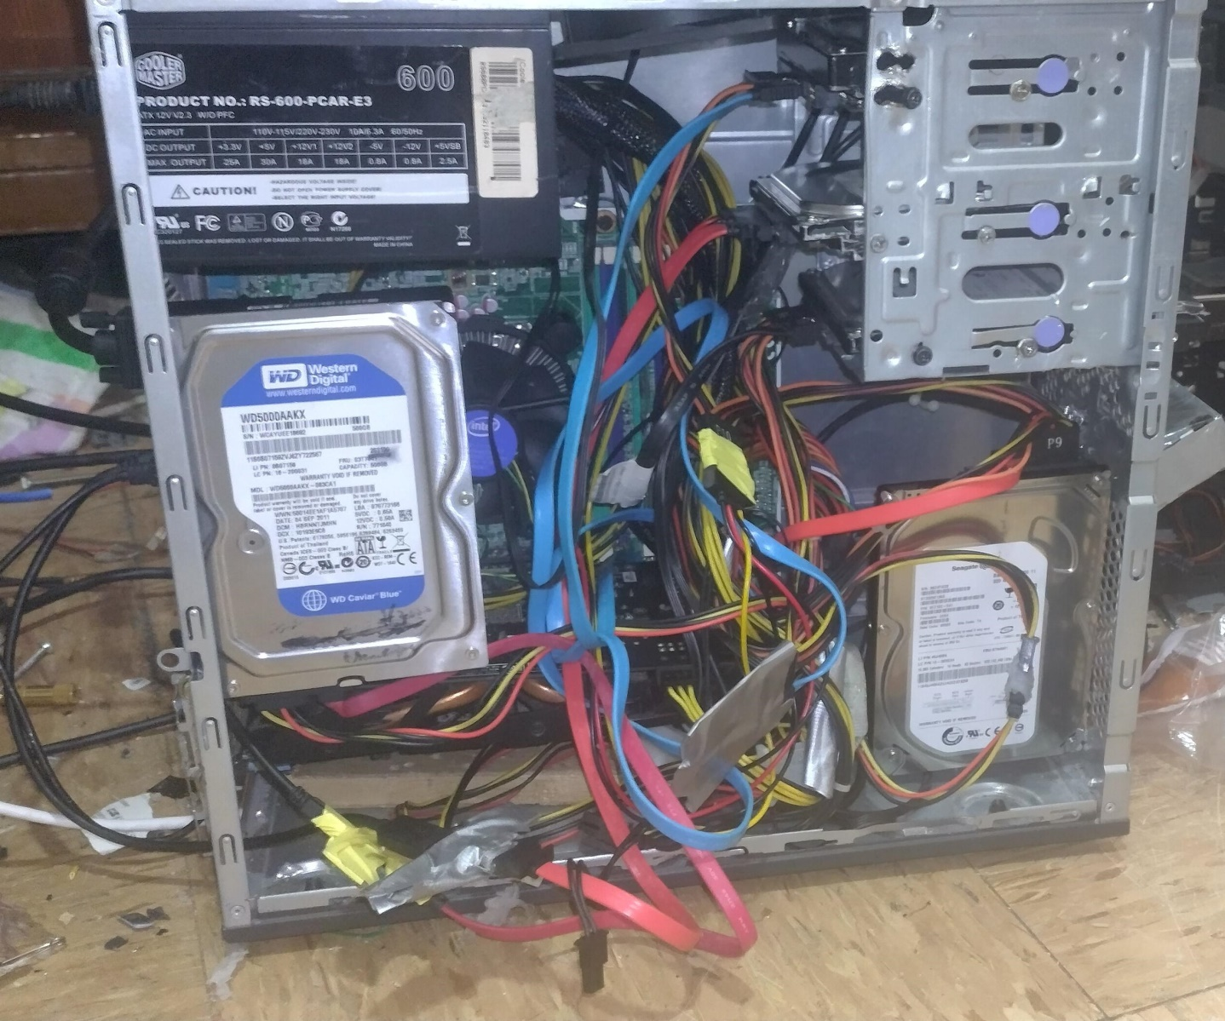
Hardware – Υλικό Η/Υ
Delicious Cable Spaghetti σε μία Κεντρική Μονάδα Η/Υ (Tower)

Slide 3
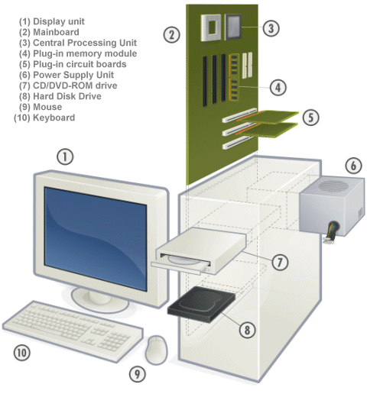
Hardware – Υλικό Η/Υ

Slide 4
Hardware – Υλικό Η/Υ
Το υλικό ενός υπολογιστή (Hardware)
διακρίνεται σε τέσσερις βασικές κατηγορίες:
• Συσκευές επεξεργασίας
• Συσκευές μνήμης
• Συσκευές αποθήκευσης
• Συσκευές εισόδου και εξόδου
Όλα συνδέονται πάνω στην μητρική κάρτα ή πλακέτα (Motherboard/MoBo), το κεντρικό ηλεκτρονικό κύκλωμα του Ηλεκτρονικού Υπολογιστή (Η/Υ) ή Personal Computer (PC).

Slide 5
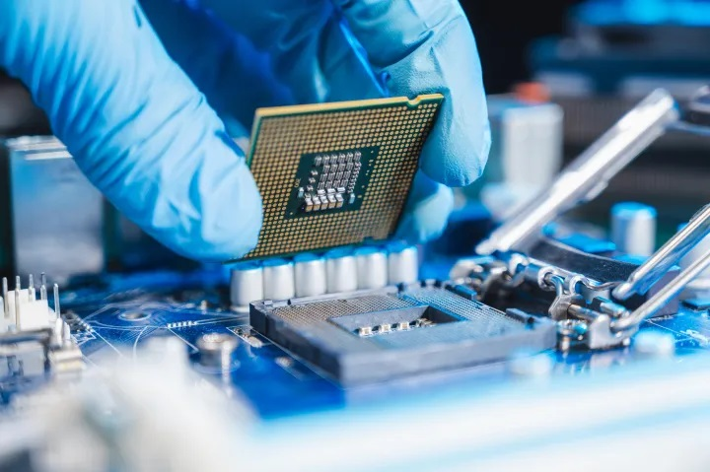
Hardware – Υλικό Η/Υ
Συσκευές επεξεργασίας
Η Κεντρική Μονάδα Επεξεργασίας / Central Processing Unit (CPU) εκτελεί τις οδηγίες του χρήστη (user) και του λογισμικού (software).

Slide 6
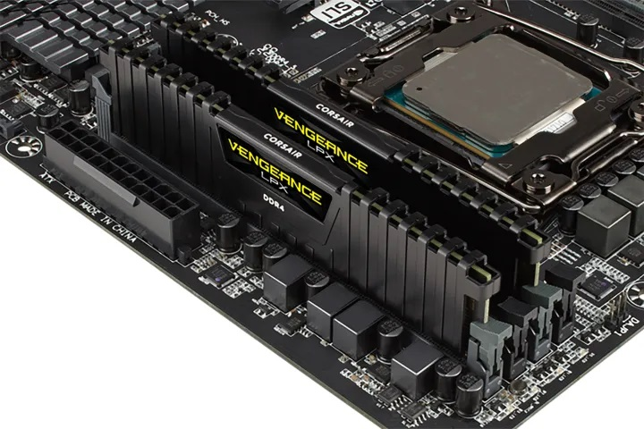
Hardware – Υλικό Η/Υ
Συσκευές Μνήμης
Μνήμη / Memory
Η μνήμη τυχαίας προσπέλασης (Random Access Memory, RAM) κρατά τα δεδομένα και τις οδηγίες του προγράμματος, καθώς η CPU τα χρησιμοποιεί. Όταν κλείσει ο Η/Υ, σβήνονται, γι’αυτό και ονομάζεται πτητική.

Slide 7
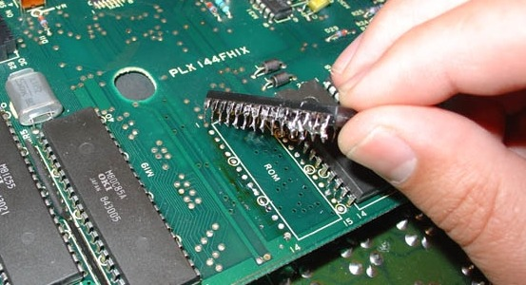
Hardware – Υλικό Η/Υ
Συσκευές Μνήμης
Μνήμη / Memory
Η μνήμη μόνο για ανάγνωση (Read – Only Memory, ROM) είναι ένας άλλος σημαντικός τύπος μνήμης, η οποία κρατά οδηγίες που βοηθούν στην εκκίνηση του υπολογιστή και πληροφορίες σχετικά με το υλικό του (BIOS). Μη πτητική.

Slide 8
Hardware – Υλικό Η/Υ
Συσκευές αποθήκευσης
Πιο αργές από τις συσκευές μνήμης. Κρατούν δεδομένα και προγράμματα σε μόνιμη βάση, ακόμη και όταν ο υπολογιστής είναι κλειστός.
Οι κύριες κατηγορίες συσκευών αποθήκευσης είναι:
Οι συσκευές μαγνητικής αποθήκευσης: σκληροί δίσκοι (Hard Disks) και οι δισκέτες/εύκαμπτοι δίσκοι (Diskettes/floppy disks).
Τα οπτικά μέσα αποθήκευσης: CD-ROM, DVD, Blu-ray (απαιτούν players)
Οι κάρτες μνήμης Flash: USB, (micro-) SD Cards, Memory Cards για κινητά, κάμερες και κονσόλες βιντεοπαιχνιδιών
Οι δίσκοι στερεάς κατάστασης / Solid-state Drives (SSD), M.2

Slide 9
Hardware – Υλικό Η/Υ
Αποθηκευτικό νέφος (Cloud Storage) είναι ένα δικτυακό μοντέλο αποθήκευσης δεδομένων όπου τα δεδομένα αποθηκεύονται σε απομακρυσμένες δικτυακές τοποθεσίες.
Τα δεδομένα αποθηκεύονται σε μεγάλα κέντρα αποθήκευσης δεδομένων (data centers) και ο χρήστης μπορεί να έχει πρόσβαση σε αυτά μέσω κάποιας δικτυακής διεπαφής (web interface).
Τα δεδομένα μπορεί να βρίσκονται διασκορπισμένα σε περισσότερους από έναν εξυπηρετητές (servers).
MS OneDrive, Google Drive, Dropbox,
WeTransfer, Apple iCloud Drive

Slide 10
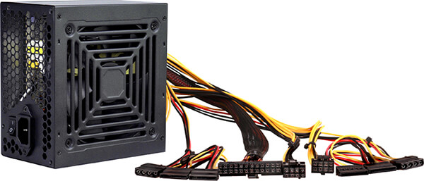
Hardware – Υλικό Η/Υ
Λοιπές συσκευές:
Τροφοδοτικό (Power Supply / PSU)

Slide 11
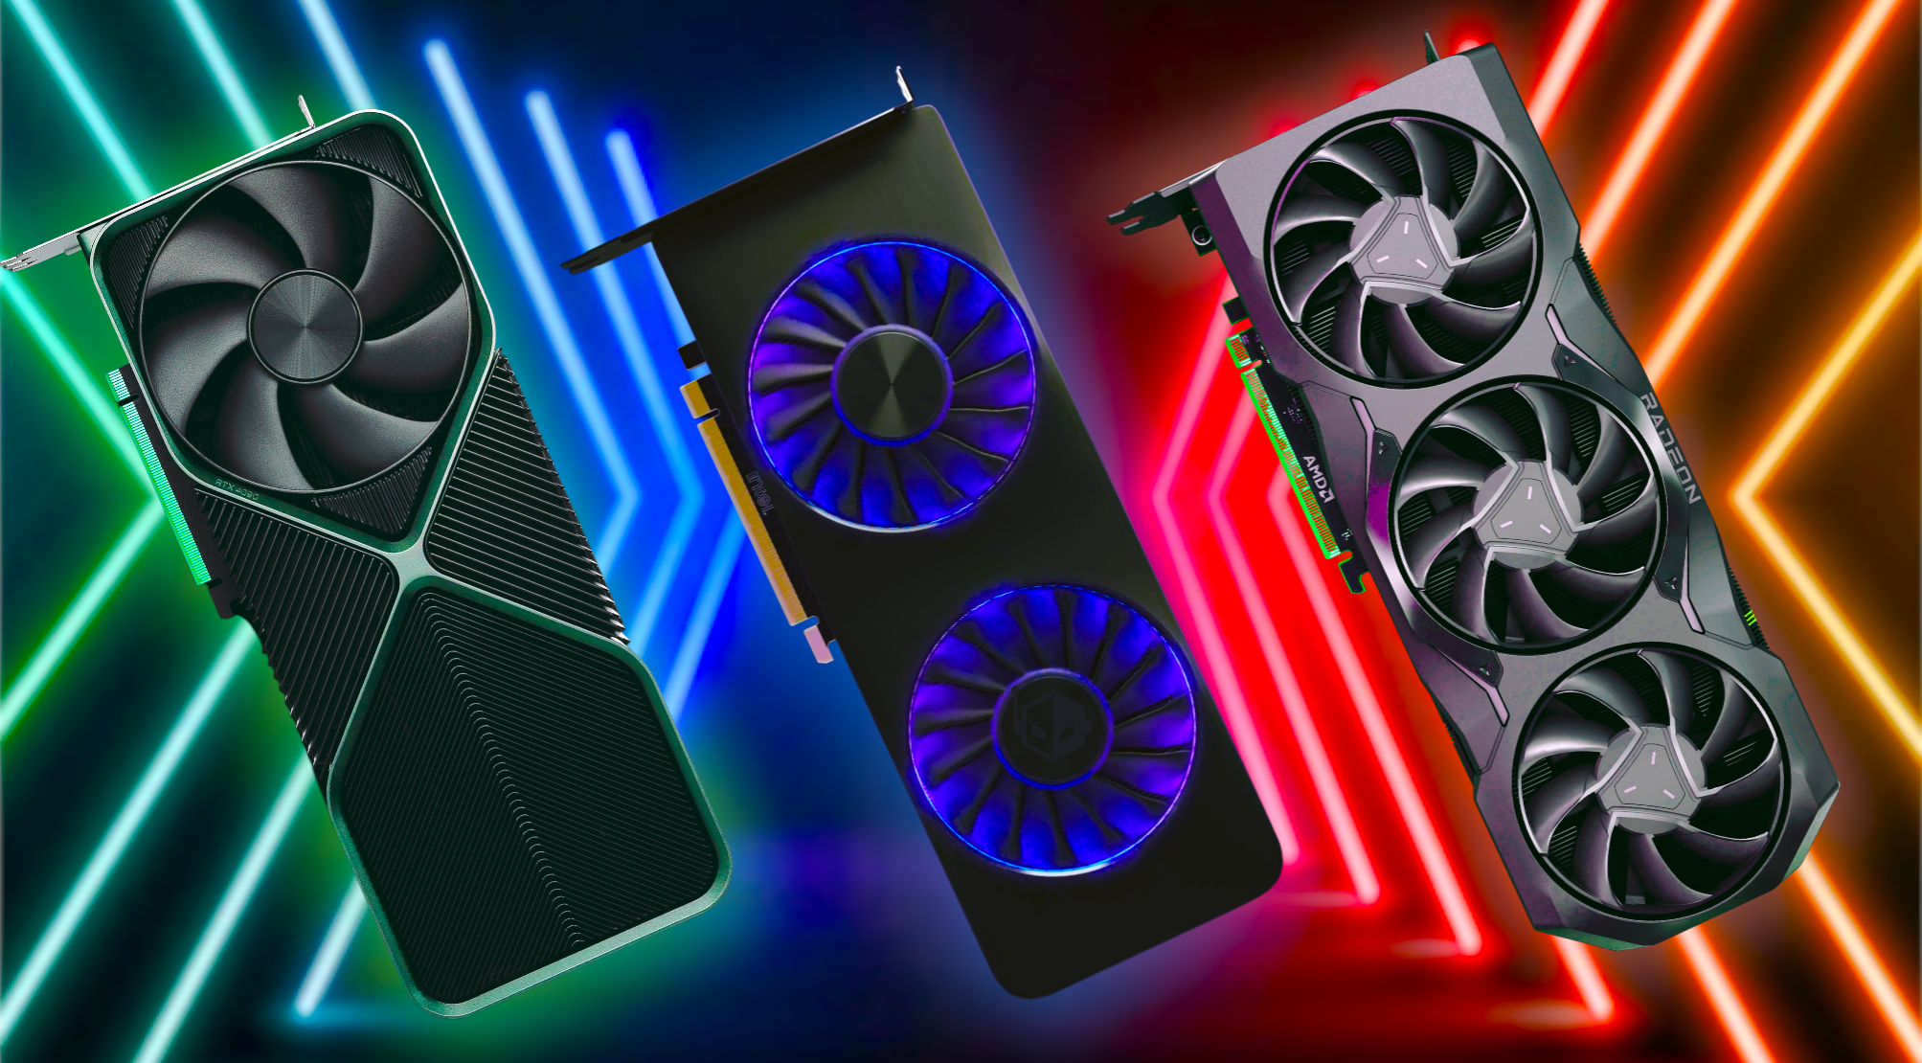
Hardware – Υλικό Η/Υ
Λοιπές συσκευές:
Κάρτα Γραφικών (Graphics Processing Unit / GPU)

Slide 12
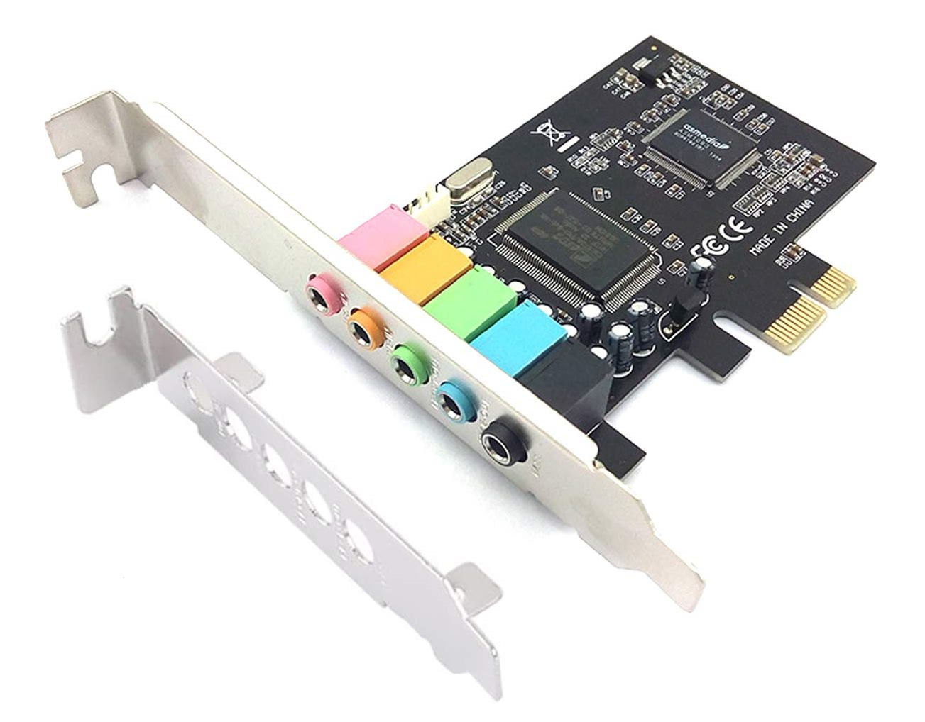
Hardware – Υλικό Η/Υ
Λοιπές συσκευές:
Η Κάρτα Ήχου (Sound / Audio card) είναι μια κάρτα επέκτασης που μπορεί να εισάγει και εξάγει ήχο μέσω ειδικών προγραμμάτων.
Χρησιμοποιείται σε εφαρμογές πολυμέσων όπως η σύνθεση μουσικής, επεξεργασία βίντεο ή ήχου, παρουσίαση/εκπαίδευση και ψυχαγωγία (games).
Ροζ: Αναλογική είσοδος ήχου για
μικρόφωνο. (Συνήθως μονοφωνική)
Γαλάζιο: Αναλογική είσοδος ήχου
(στερεοφωνική)
Πράσινο lime: Αναλογική γραμμή
εξόδου για το κύριο στερεοφωνικό σήμα
(εμπρόσθια ηχεία ή ακουστικά)

Slide 13
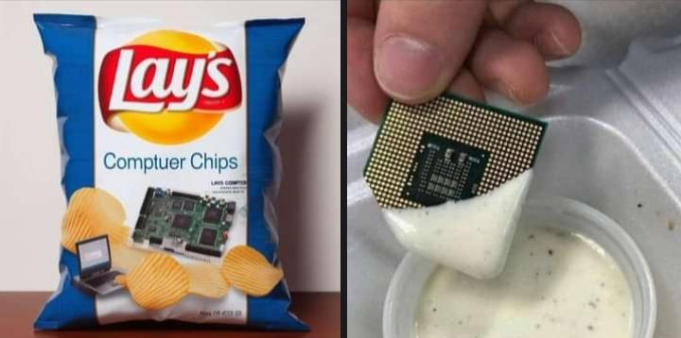
Hardware – Υλικό Η/Υ
DimPapp - Κεντρική Μονάδα Η/Υ
DimPapp – Αποθηκευτικά Μέσα

Slide 14
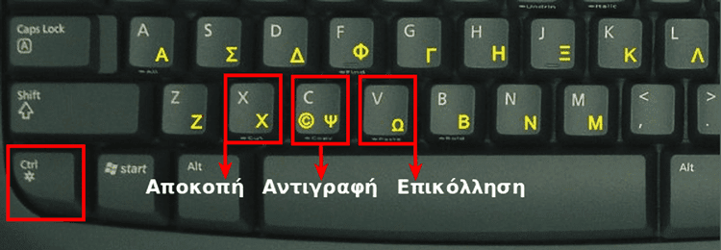
Συντομεύσεις Πληκτρολογίου
https://www.pcsteps.gr/236-%CF%83%CF%85%CE%BD%CF%84%CE%BF%CE%BC%CE%B5%CF%8D%CF%83%CE%B5%CE%B9%CF%82-%CF%80%CE%BB%CE%B7%CE%BA%CF%84%CF%81%CE%BF%CE%BB%CE%BF%CE%B3%CE%AF%CE%BF%CF%85-windows/

